Slide 2
دانشکده فنی مهندسی
مهندسی عمران گرایش مدیریت و مهندسی منابع آب
تئوری آشوب
پدید آورنده:میرحسین موسوی نژاد،پوریا نورمند
استاد:دکتر فریبرز معصومی
مرداد 1400

Slide 3
فهرست مطالب
مقدمه
6
تاریخچه
8
تفاوت بی نظمی و آشوب
16
آشوب(Chaos)
17
اهمیت نظریه آشوب
18

Slide 4
فهرست مطالب
سیستم دینامیکی غیرخطی
19
سیستم های دینامیکی غیرخطی و آشوب
22
24
ویژگی های یک سیستم آشوبی
نمای لیاپانوف
25
مدل فرکتالی مندلبرت
27

Slide 5
فهرست مطالب
ویژگی های عمده نظریه آشوب
28
تئوری آشوب در مدیریت
32
نظریه آشوب در اقتصاد
36
نظریه آشوب در پرستاری و موسیقی
37
38
چند نمونه از کاربرد نظریه آشوب در مهندسی عمران و مدیریت منابع آب
منابع
41

Slide 6
مقدمه
نظریات آشوب شاخه ای از ریاضیات است که بر روی مطالعه سامانه های پویا آشوبناک متمرکز است، سامانه‌هایی که حالات بی‌نظم و بدون ترتیبش ظاهراً تصادفی بوده اما در عمل تحت حاکمیت الگوها و قوانین قطعی پنهانیست که به شدت نسبت به شرایط اولیه حساسند. نظریه آشوب شاخه ای بین رشته ایست که بیان می‌دارد: در سامانه‌های پیچیده با وجود تصادفی بودن ظاهری، الگوها،درون-پیوستگی‌ها، حلقه های بازخوردی، تکرار، خودهمانندی، فراکتال ها، و خودسازماندهی وجود دارد. اثر پروانه ای، اصل زیربنایی نظریه آشوب بوده و به توصیف این پدیده می‌پردازد که چگونه تغییرات کوچک در یک سامانه قطعی و غیرخطی می‌تواند منجر به اختلافات بزرگی در یکی از حالات بعدی شود (یعنی وابستگی حساس بر روی شرایط آغازین). استعاره ای از این رفتار، پروانه ای است که در تگزاس بال می‌زند قادر به ایجاد طوفانی در چین است.

Slide 7
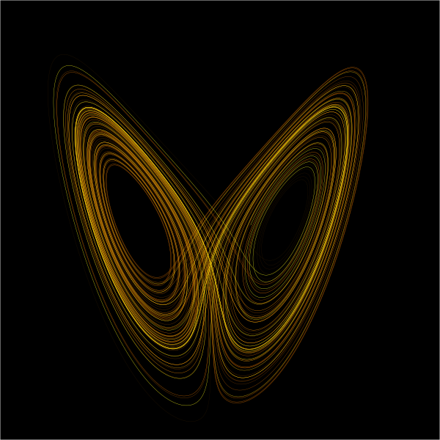
مقدمه
تغییرات کوچکی در شرایط اولیه، همچون تغییرات ناشی از خطاهای اندازه‌گیری ناشی از گرد کردن اعداد در محاسبات، می‌تواند باعث واگرایی گسترده خروجی‌های چنین سامانه‌هایی شده به گونه ای که پیش‌بینی بلند مدت رفتارشان را در حالت کلی غیرممکن می‌سازد. با وجود اینکه سامانه‌ها قطعی هستند، ممکن است چنین اتفاقی روی دهد. قطعی بودن به این معناست که رفتار آینده اشان از سیر تکاملی منحصر بفردی تبعیت کرده و به‌طور کامل از طریق شرایط اولیه تعیین شده و هیچ نوع از عناصر تصادفی در تعیین آن دخیل نیست. به بیانی دیگر، طبیعت قطعی این سامانه‌ها، باعث پیش‌بینی پذیر شدنشان نیست.به این نوع رفتار آشوب قطعی یا صرفاً آشوب می‌گویند.

Slide 8
تاریخچه
بعد از قرون وسطی وقتی که انسان خود را از قید و بندها و جبرهای تحمیلی ان دوران آزاد کرد، رشد علمی اش آغاز شد ، غل و زنجیرها را از دست و پای عقل باز نمود و بدین طریق بود که از آن زمان به بعد هر روز قلل رفیع تری را در دنیای علم برای احاطه بیشتر بر طبیعت فتح نمود. نخستین بار سیستم هایی مشاهده شدند که اگرچه در قلمرو فیزیک مکانیک کلاسیک بودند، اما رفتار دینامیک و غیر خطی آنها باعث شده بود تا پیش بینی رفتار بلند مدت آنها عملا غیر ممکن گردد. بعدا ثابت گردید که نه تنها در عمل پیش بینی نا ممکن است بلکه در تئوری نیز سدهایی برای رسیدن به یک پیش بینی دقیق و دراز مدت وجود دارد.
یکی از قدیمی‌ترین گزارش‌های تجربی درباره آشوب قطعی در سال ۱۹۲۷ در مجله علمی بریتانیایی ساینس (Science)چاپ شد. مهندس برق هلندی، بالتهاسار وان در پل (Balthasar van der Pol ) و همکارش وان در مارک (van der Mar) یک صدای نامنظم نویزی را از گوشی تلفن متصل شده به مدار یک لوله الکترونیکی شنیدند.
مطالعه در مورد این مبحث در حقیقت از مطالعات هواشناسی شروع شد. چندی از دانشمندان هواشناسی مشغول مطالعه در مورد شرایط جوی و تاثیر موارد مختلف بر هوای جهان و منطقه داشتند. آنان به مدت دو سال مشغول مطالعه هوای یک منطقه خاص دارای آب و هوای نسبتا بی تغییر و کاملا معتدل بودند و تمامی تغییرات را ثبت می کردند.

Slide 9
تاریخچه
یک دستگاه ثبت نمودار تغییرات جوی هر روز راس ساعت شش صبح روشن می شد و نمودار تغییرات را تا شش بعد از ظهر ثبت می کرد. اما در پاییز سال دوم ناگهان نمودار این تغییرات به طرز عجیبی عوض شد. یعنی نموداری مغشوش به ثبت رسید که نشانه بروز تغییرات شدید جوی بود، اما آن چه به چشم دیده می شد هیچ تغییری مشاهده نمی کرد.
دانشمندان شروع به مطالعه در این مورد کردند تا دلیل این تغییر را دریابند اما متوجه هیچ چیز نشدند. پس از پاییز، همه چیز دوباره عادی شد. این امر آنان را بر آن داشت تا یک سال دیگر مطالعات خود را در آن محل ادامه دهند. در پاییز سال بعد آنها همه چیز را تحت نظر داشتند. در این سال نتیجه مشاهدات خود را پیدا کردند. در نزدیکی آن محل دریاچه ای بود که گروهی از پرندگان مهاجر در پاییز به آنجا می رفتند.
آن چه باعث تغییر شدید در نمودار می شد همین پرندگان بودند. پرواز دسته جمعی این پرندگان باعث می شد تا حرکت بال های آنان فشاری بر جو بیاورد و این فشار به مولکول های کناری هوا منتقل می شد و نهایتا به سنسور ثبت نمودار دستگاه می رسید.

Slide 10
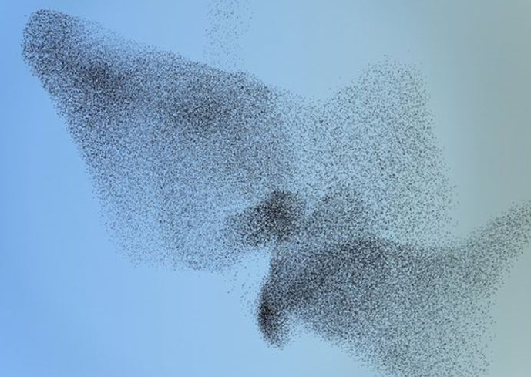
تاریخچه
یکی از دانشمندان کنجکاو در پی آن شد که متوجه شود اگر این پرندگان آنجا نبودند چه می شد. وی با استفاده از یک برنامه کامپیوتری موقعیت منطقه را شبیه سازی کرد و برنامه را یکبار با حضور پرندگان و یکبار بدون حضور آنان اجرا کرد. هنگامی که پرندگان وجود داشتند کامپیوتر شرایط را دقیقا همان طور که در واقعیت بود نشان داد. اما بدون حضور پرندگان طوفانی بزرگ در منطقه شکل می گرفت که باعث تخریب تقریبا 12 هکتار از آن منطقه می شد. در حقیقت پر زدن آن پرندگان باعث می شد که شرایط شکل گیری این طوفان پیش نیاید. پس از مطالعات جدی تر و عمیق تر و شبیه سازی جو جهان آنان به نتیجه ای رسیدند که مهم ترین شعار نظریه آشوب نام گرفت: پروانه ای در آفریقا بال می زند و گردبادی در آمریکای جنوبی شکل می گیرد. فشاری که بال زدن آن پروانه بر اتمسفر می آورد شاید بسیار ناچیز باشد، اما فرایند تشدید باعث می شود که این فشار ناچیز و اندک به مرور و پس از طی مسافت تبدیل به یک طوفان عظیم شود.

Slide 11
تاریخچه
در جای دیگری، گروهی از دانشمندان علم ژنتیک مشغول مطالعه بر نقشه ژنتیکی قورباغه ها بودند. آنان سعی داشتند تا نقشه ژنتیکی این موجودات را تهیه کنند و از آن در راه پیشرفت دانش ژنتیک استفاده کنند. برای جلوگیری از زاد و ولد قورباغه ها و کنترل وضعیت آزمایشگاهی آنان تصمیم گرفتند که تنها از قورباغه های نر استفاده کنند. پس از حدود یک سال مطالعه ناگهان چیزی غریب اتفاق افتاد. روزی آنان متوجه شدند که پنج قورباغه به تعداد قورباغه ها افزوده شده است!! پس از مطالعه آنان متوجه شدند که برای جلوگیری از انقراض نسل، در قورباغه ها جهشی ژنتیکی اتفاق افتاده است و این گروه از قورباغه ها شش ماه از سال را نر و شش ماه را ماده اند. در فاصله تغییر جنسیت آنان در بدنشان تولید مثل می کنند. و این امر باعث ایجاد شعار مهم دوم نظریه آشوب گشت : زندگی برای بقا راه خود را خواهد یافت.

Slide 12
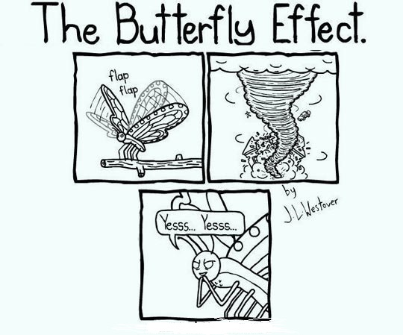
تاریخچه
این نظریه در ابتدا تنها یک عقیده بود.اما مطالعات بعدی آن را به یک تئوری تبدیل کرد. مطالعات بیشتر آن را به حد علم نیز رساندند. به طوری که امروزه از آشوب در معماری و عمران نیزاستفاده می شود. چرا که یکی از اصولی که این علم بیان می کند این است که هیچ چیز قابل پیش بینی نیست. در نتيجه اين مشاهدات لورنتز در سال 1965 مشغول پژوهش روی مدل رياضی بسيار ساده ای که از آب و هوای زمين بود ، به يک معادله ديفرانسيل غير قابل حل رسيد.وی برای حل اين معادله به روش‌های عددی با رایانه متوسل شد. او برای اينکه بتواند اين کار را در روزهای متوالی انجام دهد، نتيجه آخرين خروجی يک روز را به عنوان شرايط اوليه روز بعد وارد می کرد.

Slide 13
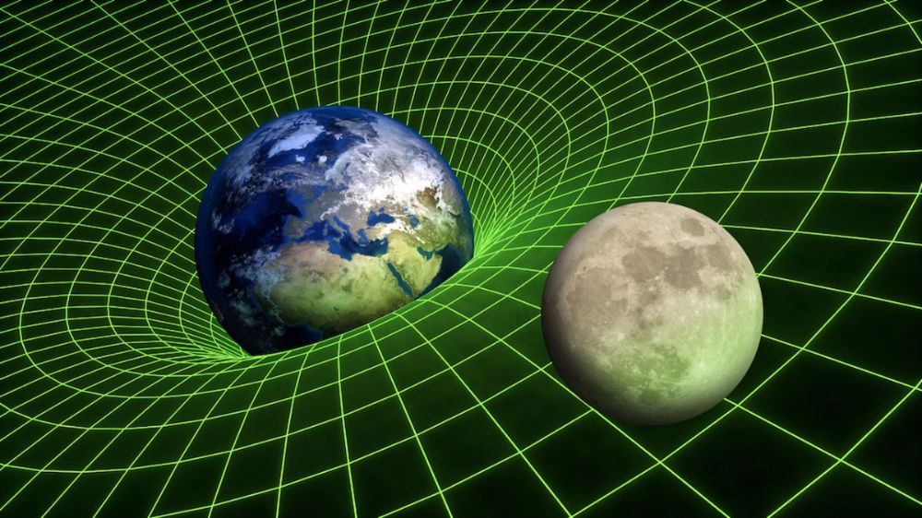
تاریخچه
لورنتز در نهايت مشاهده کرد که نتيجه شبيه سازی های مختلف با شرايط اوليه يکسان با هم کاملا متفاوت است. بررسی خروجی چاپ شده رایانه نشان داده که ،رویال مک‌بی رایانه‌ای که لورنتز از آن استفاده می کرد، خروجی را تا ۴ رقم اعشار گرد می کند. از آنجايي محاسبات داخل اين رایانه با ۶ رقم اعشار صورت می گرفت، از بين رفتن دورقم آخر باعث چنين تاثيری شده بود.اين واقعيت غير ممکن بودن پيشبینی آب و هوا در دراز مدت را نشان می دهد. این نظریه، گسترش خود را بیشتر مدیون کارهای هانری پوانکاره، ادوارد لورنتز، بنوا مندلبروت و مایکل فایگن‌باوم می‌باشد.پوانکاره اولین کسی بود که اثبات کرد، مساله سه جسم (به عنوان مثال خورشید، زمین، ماه) مساله‌ای بي نظم و غیر قابل حل است. شاخه دیگر از نظریه بي نظمي که در مکانیک کوانتومی به کار می‌رود، بي نظمي کوانتومی نام دارد. گفته می‌شود که پیر لاپلاس یا عمر خیام قبل از پوانکاره، به این مشکل و پدیده پی برده بودند.
اگر ساده ترین حالت یعنی وجود دو جسم را فرض بگیریم (ماه و زمین)، اندکی نوسان
باعث غلبه یک نیرو بر دیگری خواهد شد.حال اگر جسم سومی (خورشید) را اضافه کنیم
مساله سه جسم بوجود می آید.

Slide 14
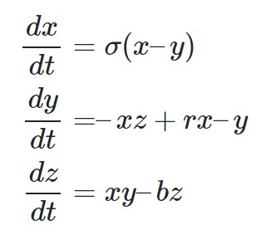
تاریخچه
در واقع، پدیده اثر پروانه‌ای که توسط لورنتز کشف شد، دستگاهی از دو معادله دیفرانسیل بود که به عنوان یک مدل ساده شده انتقال حرارت دو بعدی مورد استفاده قرار می‌گیرد. این معادلات، معادلات لورنتز نامیده می‌شوند:که در آن σ، rوb پارامتر های بی بعد هستند. مثال زیرنموداری از جاذب لورنتز برای مقادیر r=28،b=8/3 و σ=10 میباشد.

Slide 15
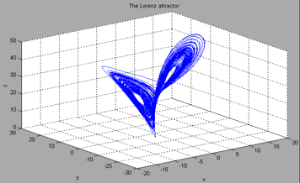
تاریخچه
شکل زیر جاذب یا رباینده لورنتز (Lorentz Attractor) را نشان می‌دهد. چرخه کران‌دار و همگرا است، اما متناوب نیست.
یک جذب کننده مجموعه‌­ای از تمام مسیرهایی است که به سمت یک نقطه ثابت، حلقه محدود یا ... همگرا می‌شوند.
دو مؤلفه اصلی نظریه آشوب ایده‌هایی است که سیستم‌ها ، هرچقدر هم که پیچیده باشند، به یک نظریه اساسی متکی هستند و آن این است که سیستم‌ها و وقایع بسیار ساده یا کوچک می‌توانند باعث رفتارها یا حوادث بسیار پیچیده شوند. این ایده اخیر به عنوان «وابستگی حساس به شرایط اولیه» شناخته می‌شود که توسط ادوارد لورنتز کشف شد. این حساسیت به شرایط اولیه «اثر پروانه‌ای» (ButterflyEffect) نامیده می‌شود و طی چند دهه گذشته تحقیقاتی با عناوین مختلف نظریه آشوب، نظریه پیچیدگی، فرایندهای تصادفی و غیره درباره آن انجام شده است.

